Slide 1
Sentinelszintigraphie
Klinische Anwendung - Quiz
Dr. med. Bernd O. Vollnberg
Facharzt für Radiologie und Nuklearmedizin
Institut für Nuklearmedizin, Salem-Spital
medi | Zentrum für medizinische Bildung | Medizinisch-Technische Radiologie
Max-Daetwyler-Platz 2 | 3014 Bern | Tel. 031 537 32 20 | mtr@medi.ch

Slide 2

Literatur
DGN – Guideline (https://www.nuklearmedizin.de/leistungen/leitlinien/)
EANM – NucMedGuide-APP
Diagnostische Referenzwerte BAG (https://www.bag.admin.ch/bag/de/home/gesetze-und-bewilligungen/gesuche-bewilligungen/bewilligungen-aufsicht-im-strahlenschutz/informationen-fuer-medizinische-betriebe/diagnostische-referenzwerte-im-strahlenschutz.html)
- Diagnostische Referenzwerte Nuklearmedizin

Slide 3
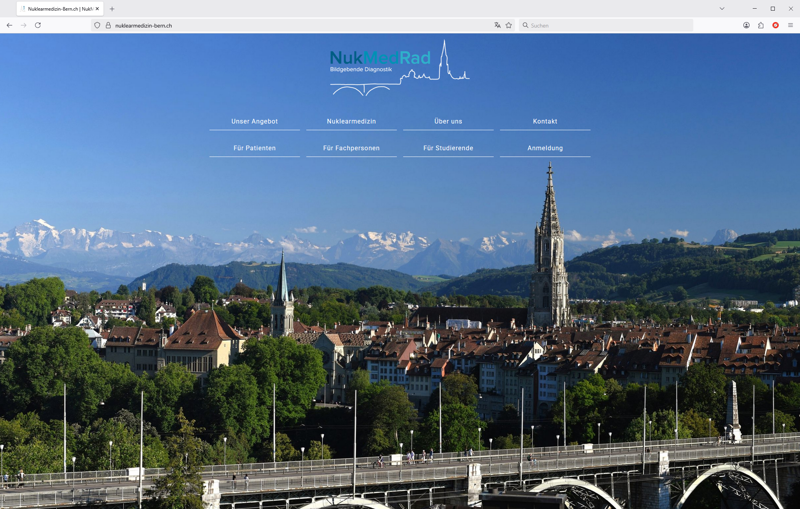

Für Fälle und Infos:
https://nuklearmedizin-bern.ch

Slide 4
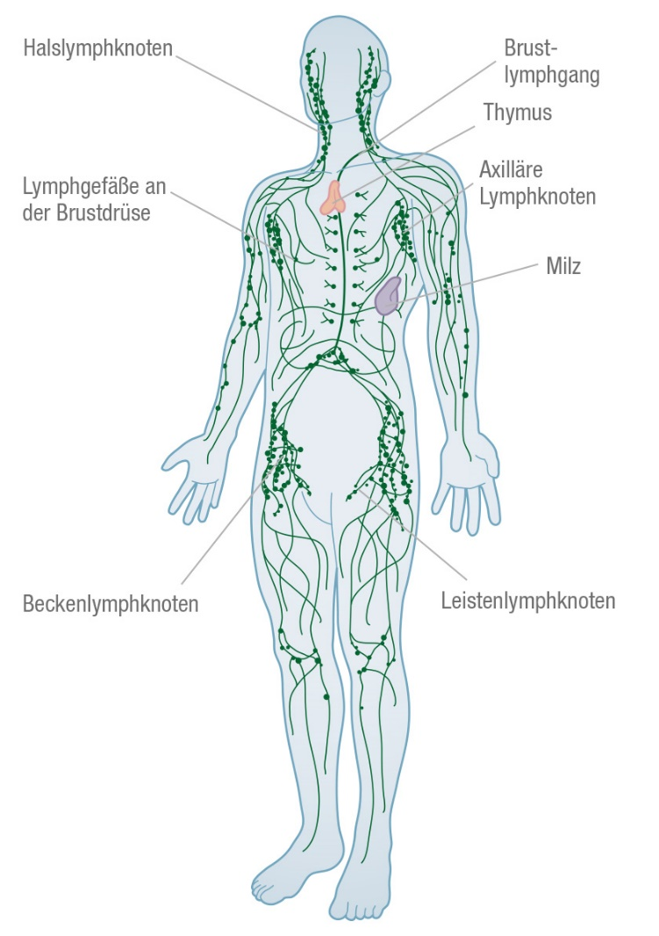
Teil I
Der Hintergrund

Slide 5
Teil I - Hintergrund
1 - Was ist ein Radiopharmakon und wie funktioniert es?
Ein Radiopharmakon besteht aus einem Radionuklid und einem Trägermolekül, welches die biologische Funktion bestimmt.
Ein Radiopharmakon besteht aus einem radioaktiven Molekül, welches eine bestimmte biologische Funktion hat.
Ein Radiopharmakon besteht aus einem biologischen Nuklid, welches an einen radioaktiven Tracer gekoppelt ist.
Ein Radiopharmakon ist immer ein Radionuklid, welches eine bestimmte biologische Funktion hat.

Slide 6
Teil I - Hintergrund
1 - Was ist ein Radiopharmakon und wie funktioniert es?
Ein Radiopharmakon besteht aus einem Radionuklid und einem Trägermolekül, welches die biologische Funktion bestimmt.
  Korrekt!
Ein Radiopharmakon besteht aus einem radioaktiven Molekül, welches eine bestimmte biologische Funktion hat.
  Der Begriff radioaktives Molekül ist unscharf. Radioaktiv ist das an das Molekül gekoppelte Radionuklid – also ein Atom innerhalb des Molekülverbundes. Das für eine bestimmte Funktion designte und hergestellte Molekül wird mit dem radioaktiven Nuklid markiert. Beide zusammen ergeben dann das Radiopharmakon.
Ein Radiopharmakon besteht aus einem biologischen Nuklid, welches an einen radioaktiven Tracer gekoppelt ist.
  Tracer = Radiopharmakon. Das Nuklid bezeichnet den radioaktiven Bestandteil.
Ein Radiopharmakon ist immer ein Radionuklid, welches eine bestimmte biologische Funktion hat.
  Radioaktives Jod für Schilddrüsenszintigraphien und –therapien oder auch radioaktives Fluor sind Beispiele, bei denen ein Trägermolekül nicht gebraucht wird, um eine biologische Funktion darzustellen. Die meisten Radiopharmaka sind jedoch in der Regel spezifisch designte und hergestellte Molekülstrukturen, die mit einem Radionuklid markiert werden.

Slide 7
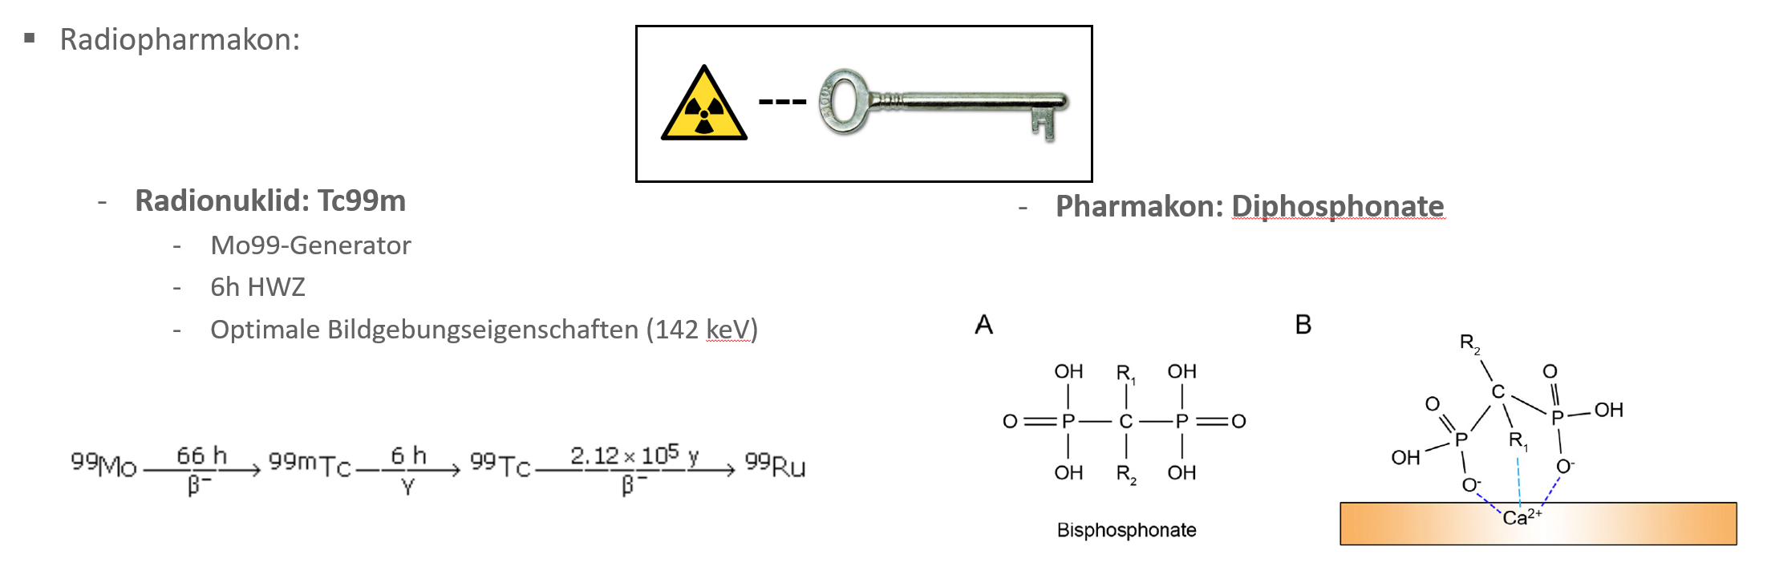
Teil I - Hintergrund
1 - Was ist ein Radiopharmakon und wie funktioniert es?
Ein Radiopharmakon besteht aus einem Radionuklid und einem Trägermolekül, welches die biologische Funktion bestimmt.
  Korrekt!
Ein Radiopharmakon besteht aus einem radioaktiven Molekül, welches eine bestimmte biologische Funktion hat.
  Der Begriff radioaktives Molekül ist unscharf. Radioaktiv ist das an das Molekül gekoppelte Radionuklid – also ein Atom innerhalb des Molekülverbundes. Das für eine bestimmte Funktion designte und hergestellte Molekül wird mit dem radioaktiven Nuklid markiert. Beide zusammen ergeben dann das Radiopharmakon.
Ein Radiopharmakon besteht aus einem biologischen Nuklid, welches an einen radioaktiven Tracer gekoppelt ist.
  Tracer = Radiopharmakon. Das Nuklid bezeichnet den radioaktiven Bestandteil.
Ein Radiopharmakon ist immer ein Radionuklid, welches eine bestimmte biologische Funktion hat.
  Radioaktives Jod für Schilddrüsenszintigraphien und –therapien oder auch radioaktives Fluor sind Beispiele, bei denen ein Trägermolekül nicht gebraucht wird, um eine biologische Funktion darzustellen. Die meisten Radiopharmaka sind jedoch in der Regel spezifisch designte und hergestellte Molekülstrukturen, die mit einem Radionuklid markiert werden.
Macht das Bild
Bestimmt wohin es geht

Slide 8
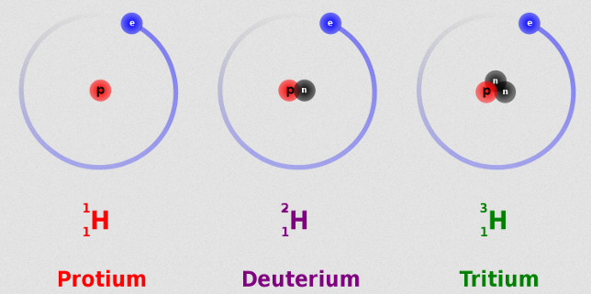

Teil I - Hintergrund
1 - Was ist ein Radiopharmakon und wie funktioniert es?
Ein Radiopharmakon besteht aus einem Radionuklid und einem Trägermolekül, welches die biologische Funktion bestimmt.
  Korrekt!
Ein Radiopharmakon besteht aus einem radioaktiven Molekül, welches eine bestimmte biologische Funktion hat.
  Der Begriff radioaktives Molekül ist unscharf. Radioaktiv ist das an das Molekül gekoppelte Radionuklid – also ein Atom innerhalb des Molekülverbundes. Das für eine bestimmte Funktion designte und hergestellte Molekül wird mit dem radioaktiven Nuklid markiert. Beide zusammen ergeben dann das Radiopharmakon.
Ein Radiopharmakon besteht aus einem biologischen Nuklid, welches an einen radioaktiven Tracer gekoppelt ist.
  Tracer = Radiopharmakon. Das Nuklid bezeichnet den radioaktiven Bestandteil.
Ein Radiopharmakon ist immer ein Radionuklid, welches eine bestimmte biologische Funktion hat.
  Radioaktives Jod für Schilddrüsenszintigraphien und –therapien oder auch radioaktives Fluor sind Beispiele, bei denen ein Trägermolekül nicht gebraucht wird, um eine biologische Funktion darzustellen. Die meisten Radiopharmaka sind jedoch in der Regel spezifisch designte und hergestellte Molekülstrukturen, die mit einem Radionuklid markiert werden.
Nuklid
Molekül

Slide 9
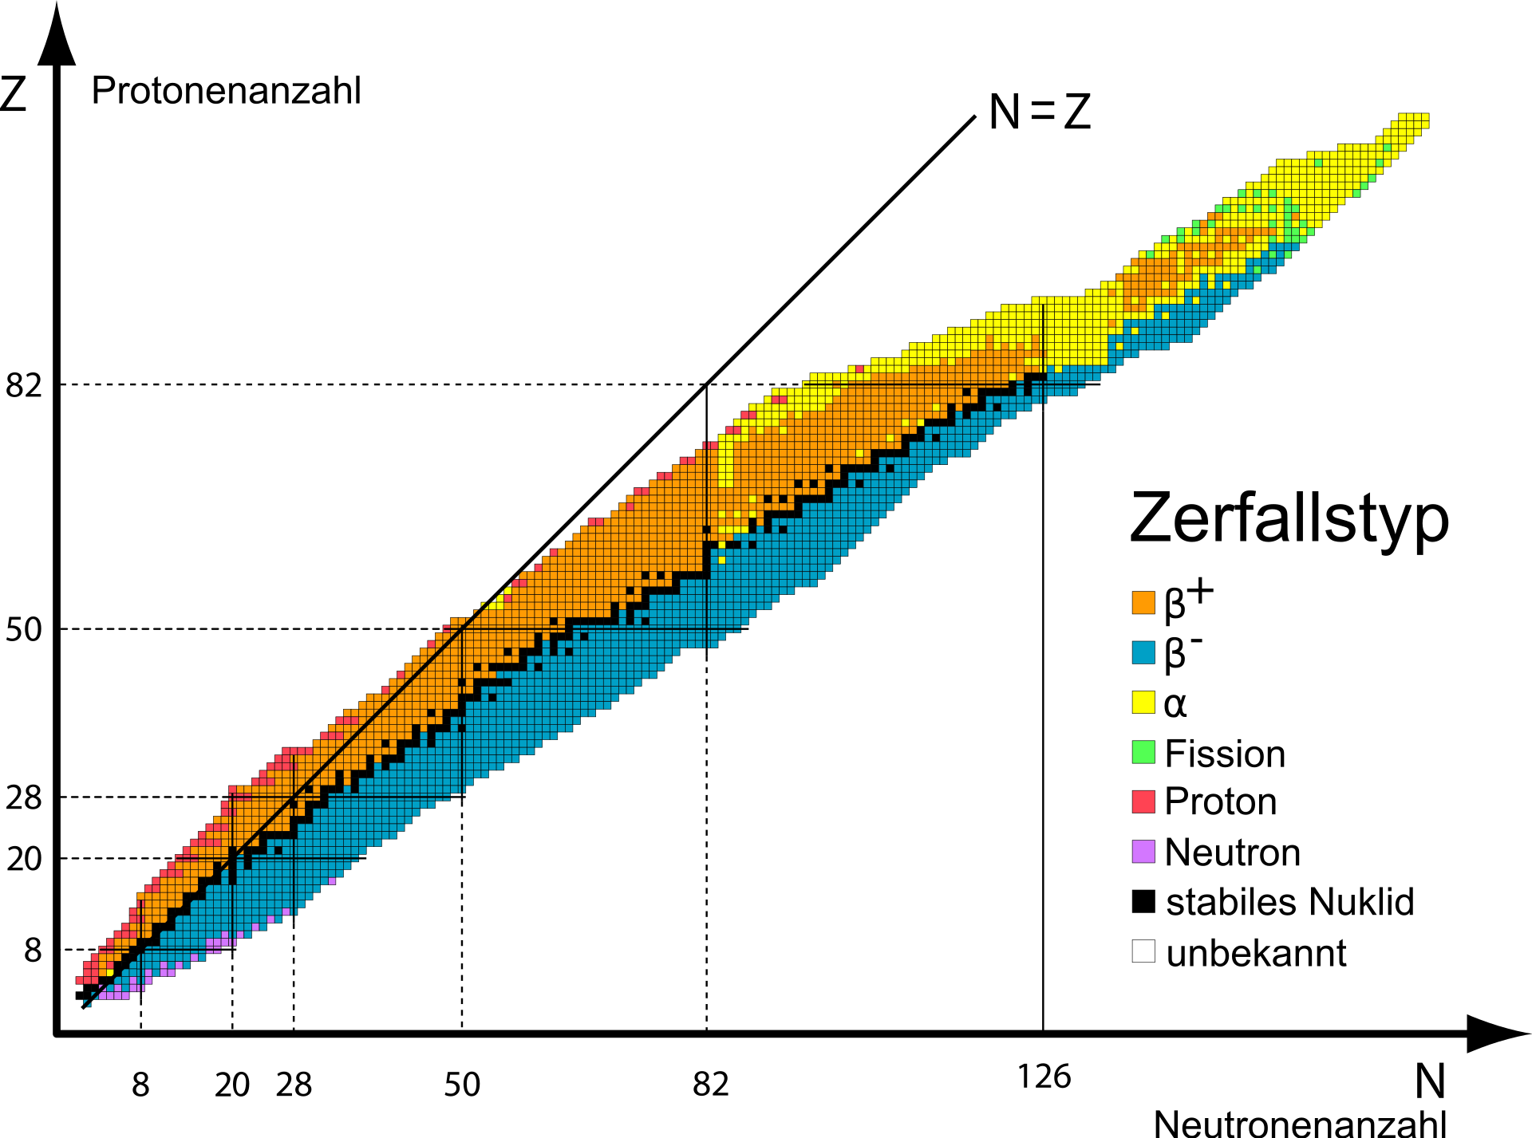
Teil I - Hintergrund
1 - Was ist ein Radiopharmakon und wie funktioniert es?
Ein Radiopharmakon besteht aus einem Radionuklid und einem Trägermolekül, welches die biologische Funktion bestimmt.
  Korrekt!
Ein Radiopharmakon besteht aus einem radioaktiven Molekül, welches eine bestimmte biologische Funktion hat.
  Der Begriff radioaktives Molekül ist unscharf. Radioaktiv ist das an das Molekül gekoppelte Radionuklid – also ein Atom innerhalb des Molekülverbundes. Das für eine bestimmte Funktion designte und hergestellte Molekül wird mit dem radioaktiven Nuklid markiert. Beide zusammen ergeben dann das Radiopharmakon.
Ein Radiopharmakon besteht aus einem biologischen Nuklid, welches an einen radioaktiven Tracer gekoppelt ist.
  Tracer = Radiopharmakon. Das Nuklid bezeichnet den radioaktiven Bestandteil.
Ein Radiopharmakon ist immer ein Radionuklid, welches eine bestimmte biologische Funktion hat.
  Radioaktives Jod für Schilddrüsenszintigraphien und –therapien oder auch radioaktives Fluor sind Beispiele, bei denen ein Trägermolekül nicht gebraucht wird, um eine biologische Funktion darzustellen. Die meisten Radiopharmaka sind jedoch in der Regel spezifisch designte und hergestellte Molekülstrukturen, die mit einem Radionuklid markiert werden.
Nuklid
Molekül

Slide 10
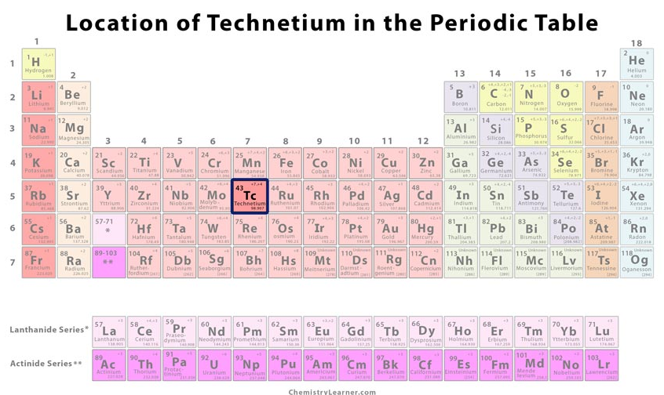
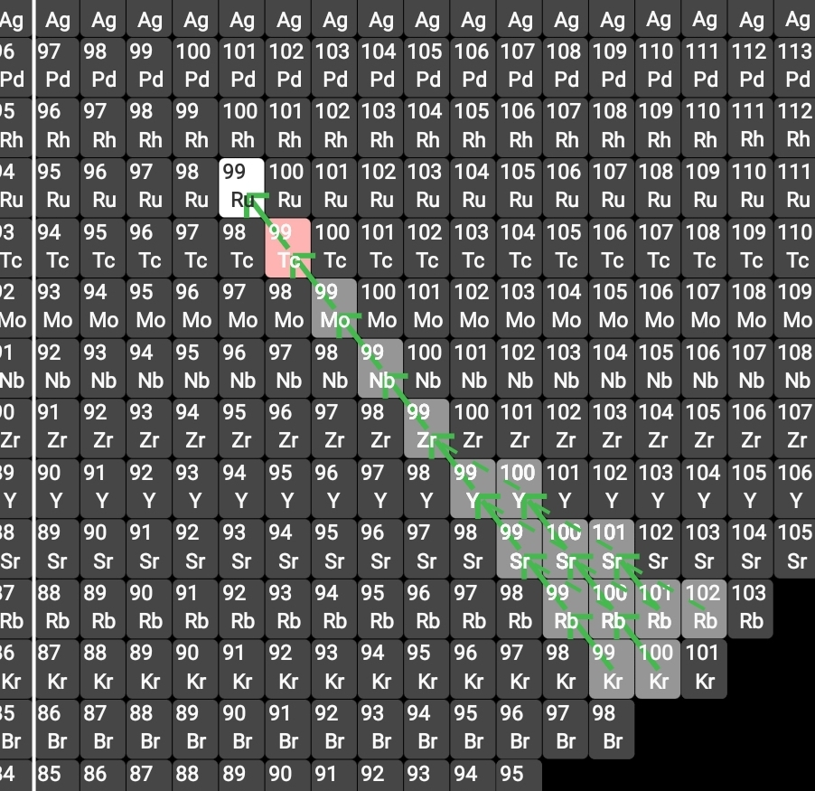
Teil I - Hintergrund
1 - Was ist ein Radiopharmakon und wie funktioniert es?
Ein Radiopharmakon besteht aus einem Radionuklid und einem Trägermolekül, welches die biologische Funktion bestimmt.
  Korrekt!
Ein Radiopharmakon besteht aus einem radioaktiven Molekül, welches eine bestimmte biologische Funktion hat.
  Der Begriff radioaktives Molekül ist unscharf. Radioaktiv ist das an das Molekül gekoppelte Radionuklid – also ein Atom innerhalb des Molekülverbundes. Das für eine bestimmte Funktion designte und hergestellte Molekül wird mit dem radioaktiven Nuklid markiert. Beide zusammen ergeben dann das Radiopharmakon.
Ein Radiopharmakon besteht aus einem biologischen Nuklid, welches an einen radioaktiven Tracer gekoppelt ist.
  Tracer = Radiopharmakon. Das Nuklid bezeichnet den radioaktiven Bestandteil.
Ein Radiopharmakon ist immer ein Radionuklid, welches eine bestimmte biologische Funktion hat.
  Radioaktives Jod für Schilddrüsenszintigraphien und –therapien oder auch radioaktives Fluor sind Beispiele, bei denen ein Trägermolekül nicht gebraucht wird, um eine biologische Funktion darzustellen. Die meisten Radiopharmaka sind jedoch in der Regel spezifisch designte und hergestellte Molekülstrukturen, die mit einem Radionuklid markiert werden.
Nuklid
Molekül

Slide 11
Teil I - Hintergrund

Slide 12
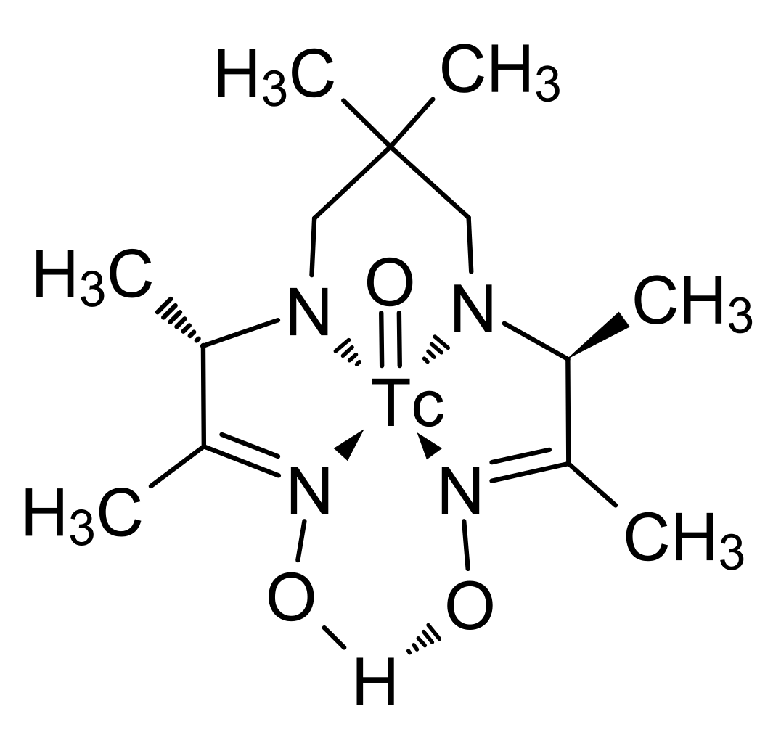
Teil I - Hintergrund
Tc-99m
Komplex-gebunden

Slide 13
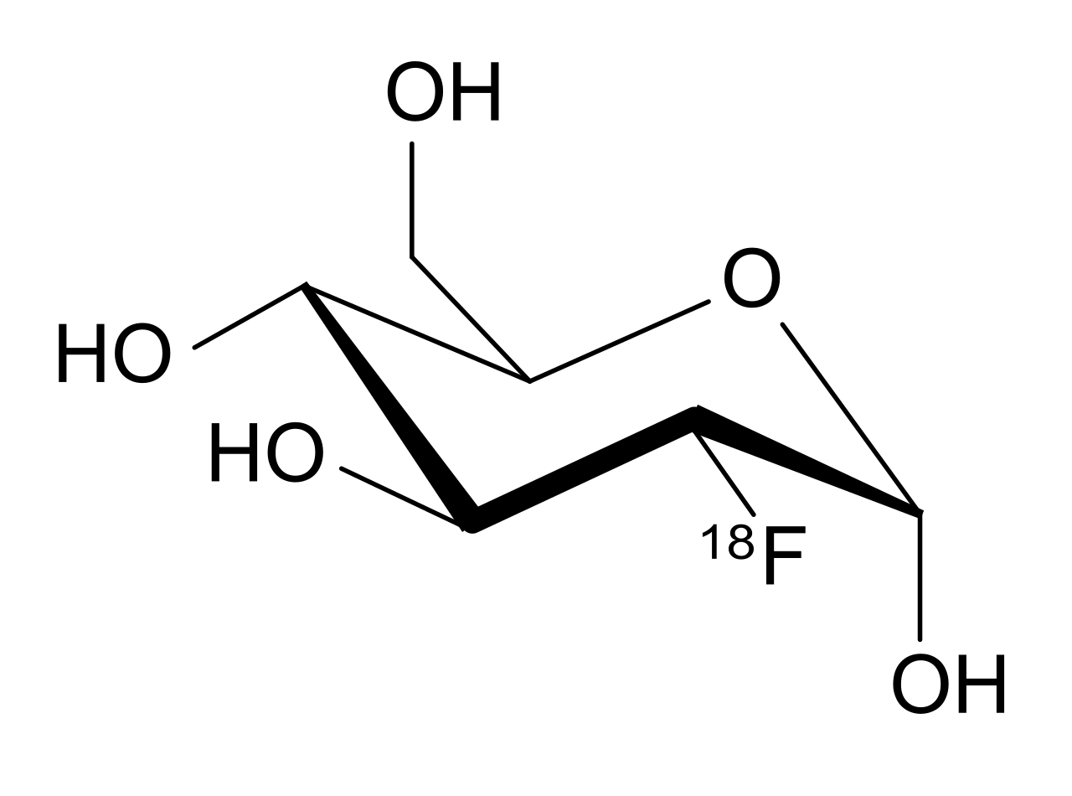
Teil I - Hintergrund
Tc-99m
Komplex-gebunden
F-18
kovalent gebunden

Slide 14
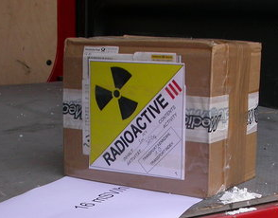
Teil I - Hintergrund
Aufwendige Herstellung
wird geliefert
Tc-99m
Komplex-gebunden
F-18
kovalent gebunden

Slide 15
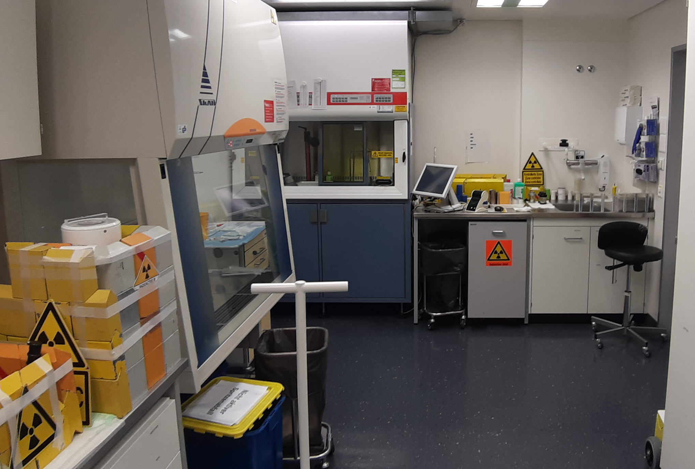
Teil I - Hintergrund
Wird vor Ort hergestellt
Tc-99m aus Generator
Pharmakon aus Kit
Aufwendige Herstellung
wird geliefert
Tc-99m
Komplex-gebunden
F-18
kovalent gebunden

Slide 16
Teil I - Hintergrund
Wird vor Ort hergestellt
Tc-99m aus Generator
Pharmakon aus Kit
Aufwendige Herstellung
wird geliefert
Tc-99m
Komplex-gebunden
F-18
kovalent gebunden

Slide 17
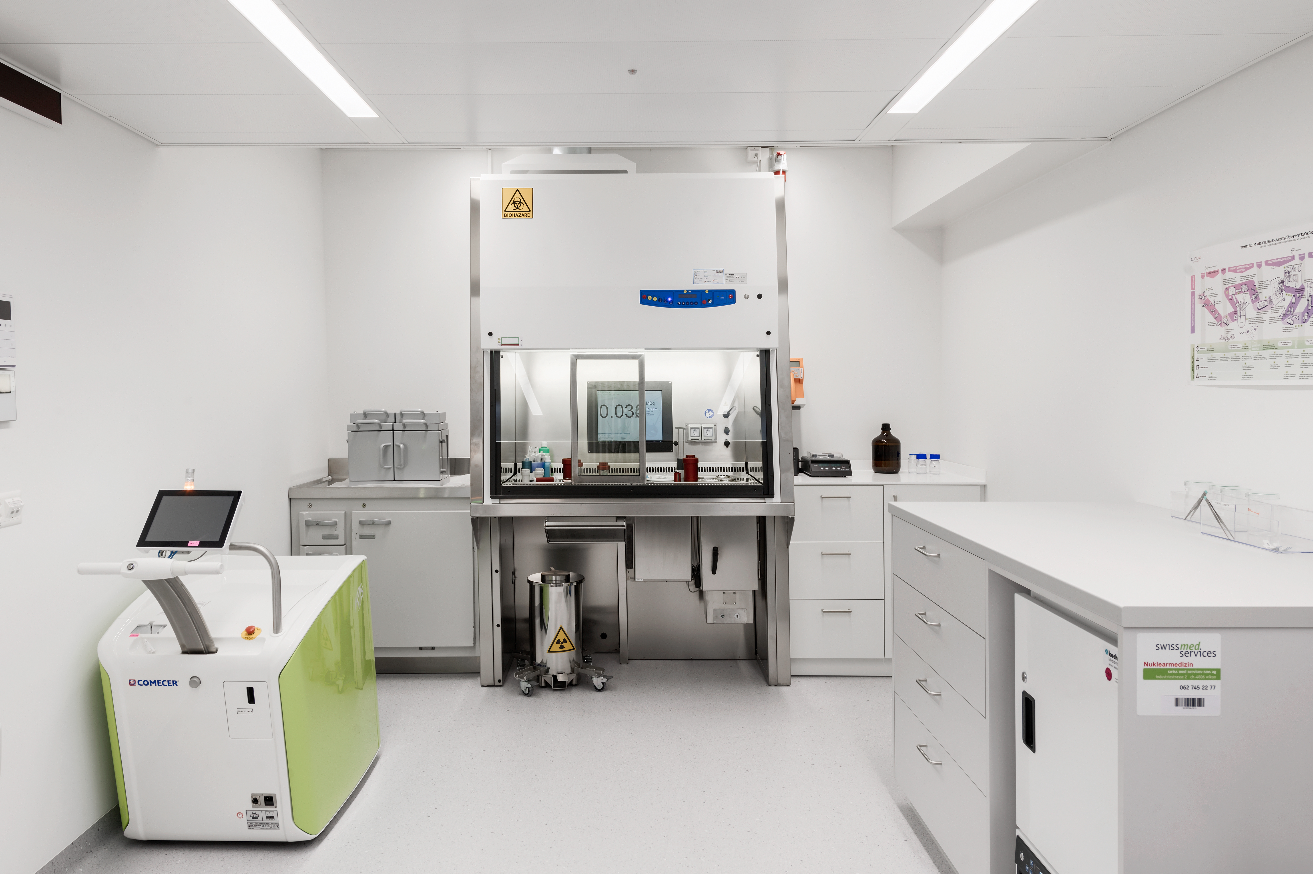
Teil I - Hintergrund
Wird vor Ort hergestellt
Tc-99m aus Generator
Pharmakon aus Kit
Aufwendige Herstellung
wird geliefert
Tc-99m
Komplex-gebunden
F-18
kovalent gebunden

Slide 18
Teil I - Hintergrund
2 – Was ist ein Sentinel-Lymphknoten?
Der erste Lymphknoten zwischen Herz und Tumor.
Der erste Lymphknoten zwischen Tumor und Metastase.
Der erste Lymphknoten hinter dem linken Ohrläppchen.
Der erste Lymphknoten, welcher entlang einer Lymph-Abflussbahn erreicht wird.

Slide 19
Teil I - Hintergrund
2 – Was ist ein Sentinel-Lymphknoten?
Der erste Lymphknoten zwischen Herz und Tumor.
Der erste Lymphknoten zwischen Tumor und Metastase.
Der erste Lymphknoten hinter dem linken Ohrläppchen.
Der erste Lymphknoten, welcher entlang einer Lymph-Abflussbahn erreicht wird.
  Korrekt! =Wächterlymphknoten. Bei einer lymphogenen Metastasierung hat dieser Lymphknoten das höchste Risiko von Metastasen befallen zu sein. Sollte dieser Lymphknoten befallen sein, hat dies Auswirkungen auf die Prognose und weitere Therapie des Patienten.

Slide 20
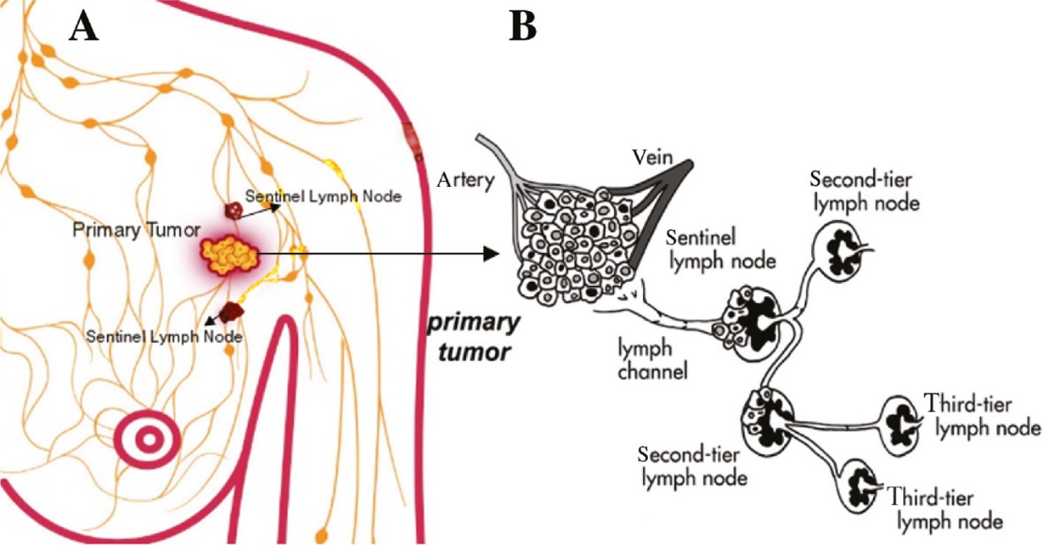
Teil I - Hintergrund
Bedeutung der Sentinelszintigraphie (SLS)
Sentinel-Lymphknoten-Szintigraphie
Limitationen
De Gruyter

Slide 21
Teil I - Hintergrund
3 - Welches Radiopharmakon wird in der Sentinelszintigraphie in der Regel eingesetzt?
Tc-99m – Diphosphonate, die in den Lymphknoten gespeichert werden.
Nanocolloide aus humanem Albumin, die mit Tc99m markiert werden.
Unspezifisches Tc-99m – Molekül
Makrocolloide, die mit Tc-99m markiert werden.

Slide 22
Teil I - Hintergrund
3 - Welches Radiopharmakon wird in der Sentinelszintigraphie in der Regel eingesetzt?
Tc-99m – Diphosphonate, die in den Lymphknoten gespeichert werden.
  Falsch – Diphosphonate werden für die Skelettszintigraphie verwendet.
Nanocolloide aus humanem Albumin, die mit Tc-99m markiert werden.
  Korrekt! Nanocolloide sind so klein («nano»…), dass sie gut in den Lymphbahnen aufgenommen, abtransportiert und in den Lymphknoten gespeichert werden. Diese werden aus humanem Albumin hergestellt, sind somit «bio», und vor der Applikation mit Tc-99m markiert, um ihre Verteilung im Körper mittels der Kamera sichtbar zu machen.
Unspezifisches Tc-99m – Molekül
  Falsch. Tc99m – ist ein Radionuklid und kein Molekül
Makrocolloide, die mit Tc-99m markiert werden.
  Falsch. Makrocolloide wären zu gross für die Lymphgefässe («makro»…) – daher nicht geeignet.

Slide 23
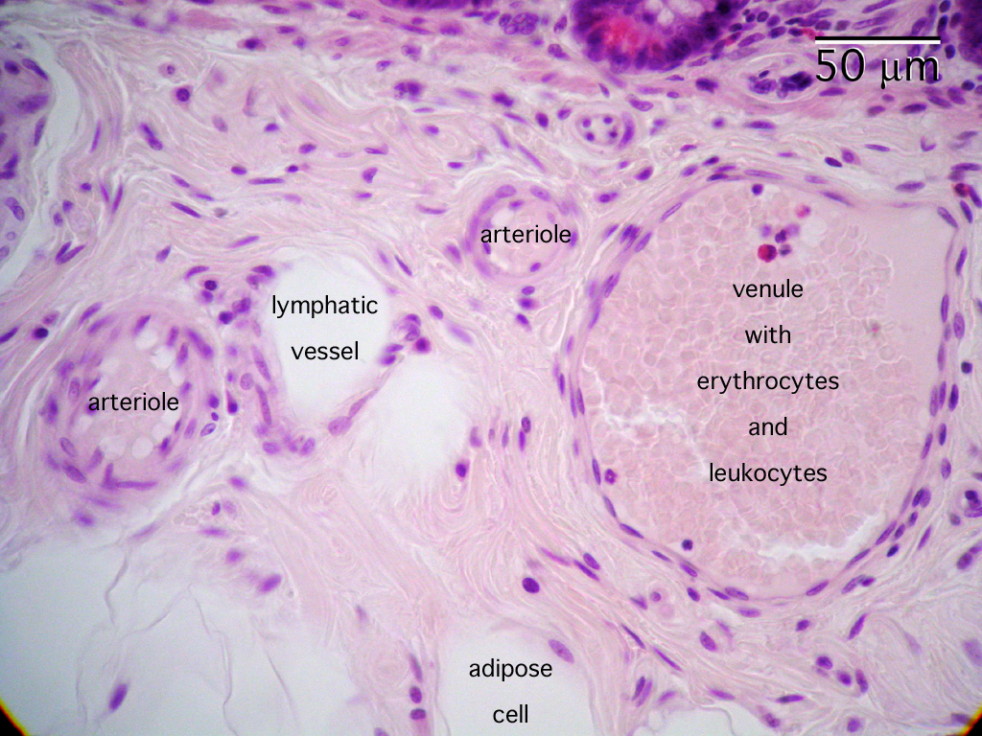
Teil I - Hintergrund
Partikel nicht zu gross, damit sie in die Lymphgefässe
aufgenommen werden können
Nanocolloide:
hergestellt aus humanem Serum-Albumin (Blutprodukt)
Partikel mit einem Durchmesser von < 80 nm
mit Tc99m-Pertechnetat markiert
http://faculty.cord.edu/todt/336/lab/digestion/PartB/ileum/vessels2.htm

Slide 24
Teil I - Hintergrund
Partikel so gross, damit sie in den präkapilären Arteriolen hängen bleiben
Im Vergleich makroagglutiniertes Humanalbumin (MAA):
hergestellt aus humanem Serum-Albumin (Blutprodukt)
Partikel mit einem Durchmesser von 10-100 um
mit Tc99m-Pertechnetat markiert
http://faculty.cord.edu/todt/336/lab/digestion/PartB/ileum/vessels2.htm

Slide 25
Teil I - Hintergrund
4 - Wie ist die Funktionsweise des Radiopharmakons bei der Sentinelszintigraphie?
Das Tc-99m – Diphosphonat bindet direkt an Lymphknoten, somit können Lymphknotenmetastasen einfach dargestellt werden.
Die Tc-99m-Partikel gelangen über den Blutstrom in das Tumorbett und von dort mit dem Lymph-strom zum Lymphknoten. Diesen kann man dann mittels der Szintigraphie detektieren.
Die Tc-99m-Nanokolloide werden nach der Applikation, z.B. in das Unterhautfettgewebe, mit dem Lymphstrom abtransportiert und in Lymphknoten gespeichert. Durch die vom Radionuklid ausgesendete Strahlung kann der Lymphknoten mit der Kamera detektiert werden.
Die Tc-99m-Makrokolloide werden in den Lymphknoten gespritzt, damit dieser dann vom Chirurgen einfach gefunden werden kann.

Slide 26
Teil I - Hintergrund
4 - Wie ist die Funktionsweise des Radiopharmakons bei der Sentinelszintigraphie?
Das Tc-99m – Diphosphonat bindet direkt an Lymphknoten, somit können Lymphknotenmetastasen einfach dargestellt werden.
  Falsch. Diphosphonate werden bei der Skelettszintigraphie eingesetzt und bindet an Calcium im Knochen.
Die Tc-99m-Partikel gelangen über den Blutstrom in das Tumorbett und von dort mit dem Lymph-strom zum Lymphknoten. Diesen kann man dann mittels der Szintigraphie detektieren.
  Falsch. Tc-99m wird an humanes Albumin gebunden und peritumoral, intradermal oder subkutan injiziert. Der Transport zum Lymphknoten erfolgt über die Lymphgefässe.
Die Tc-99m-Nanokolloide werden nach der Applikation, z.B. in das Unterhautfettgewebe, mit dem Lymphstrom abtransportiert und in Lymphknoten gespeichert. Durch die vom Radionuklid ausgesendete Strahlung kann der Lymphknoten mit der Kamera detektiert werden.
  Korrekt!
Die Tc-99m-Makrokolloide werden in den Lymphknoten gespritzt, damit dieser dann vom Chirurgen einfach gefunden werden kann.
  Falsch. Siehe auch vorige Frage.

Slide 27
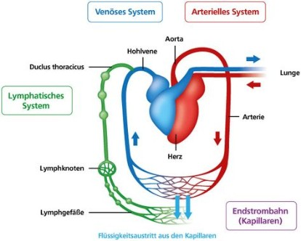
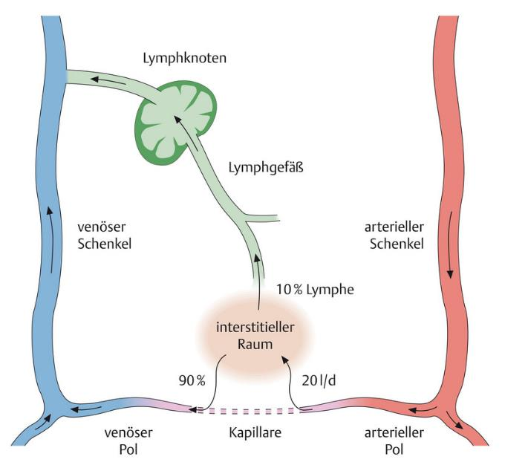
Teil I - Hintergrund
Aufbau, Funktion und pathologische Bedeutung des Lymphystems
Thieme

Slide 28

Teil I - Hintergrund
Bedeutung der Sentinelszintigraphie (SLS)
Methoden zur Sentinel-Lymphknoten-Darstellung:
  Interstitielle Applikation eines Markierungsstoffes
  Abfluss über das Lymphystem
  Retention / Speicherung in den Lymphknoten
    Durch Phagozytose in Makrophagen
    Durch Retention aufgrund von Partikelgrösse
Methylenblau- oder Kohlepartikelfärbung
  Intraoperative Markierung
Markierung mit Tc-99m-Nanocoll
  Präoperative Markierung

Slide 29
Teil I - Hintergrund
5 – Was ist kein Ziel einer Sentinelszintigraphie?
Detektion von Lymphknotenmetastasen.
Minimierung des Operationsausmasses.
Optimierung der histopathologischen Aufbereitung durch Fokussierung auf relevante Lymphknoten.
Verbesserung der Therapieplanung.

Slide 30
Teil I - Hintergrund
5 – Was ist kein Ziel einer Sentinelszintigraphie?
Detektion von Lymphknotenmetastasen.
  Falsche Aussage – richtige Antwort! Die Sentinelszintigraphie dient nicht dem Nachweis von Metastasen. Sie dient der Markierung des Wächterlymphknotens.
Minimierung des Operationsausmasses.
  Korrekt! Durch Anwendung der Sentinelchirurgie müssen nicht mehr alle Lymphknoten eines Abflussgebietes, z.B. der Axilla beim Mammakarzinom, herausgenommen werden. Die postoperative Morbidität, also die Folge-erscheinungen der Operation werden dadurch deutlich reduziert.
Optimierung der histopathologischen Aufbereitung durch Fokussierung auf relevante Lymphknoten.
  Korrekt! Da nicht mehr 10 oder noch mehr Lymphknoten herausgenommen werden, sondern vielleicht nur 1-3, ist die histopathologische Aufbereitung einfacher und qualitativ besser.
Verbesserung der Therapieplanung.
  Korrekt! Durch den pathologisch verifizierten Lymphknotenstatus (ob Metastasen vorliegen oder nicht), kann die weitere Therapie besser geplant werden.

Slide 31
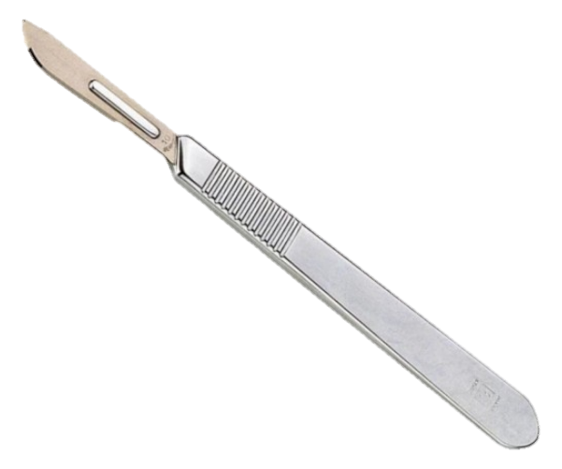
Teil I - Hintergrund
Bedeutung der Sentinelszintigraphie (SLS)
Sentinel-Lymphknoten
Dissektion vs. Sentinel-Exzision
De Gruyter

Slide 32
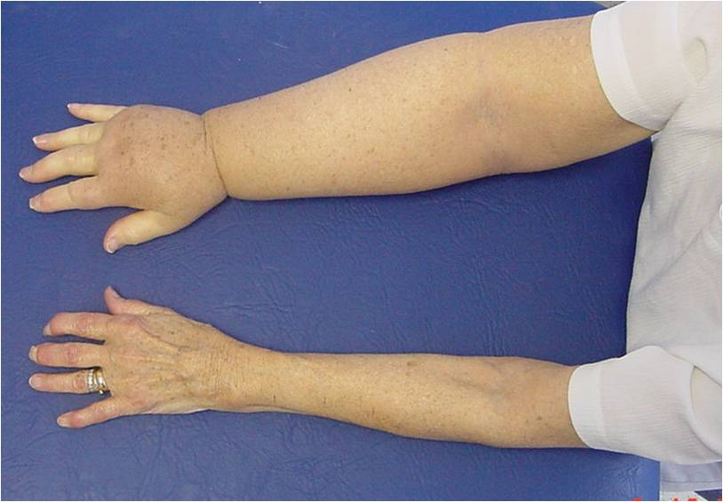
Teil I - Hintergrund
Bedeutung der Sentinelszintigraphie (SLS)
Sentinel-Lymphknoten
Dissektion vs. Sentinel-Exzision
http://www.lymphoedema-scotland.org/patients-and-carers/
De Gruyter

Slide 33
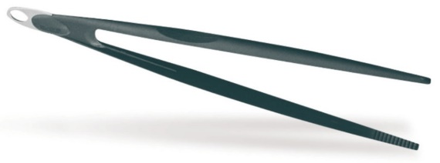
Teil I - Hintergrund
Bedeutung der Sentinelszintigraphie (SLS)
Sentinel-Lymphknoten
Dissektion vs. Sentinel-Exzision
De Gruyter

Slide 34
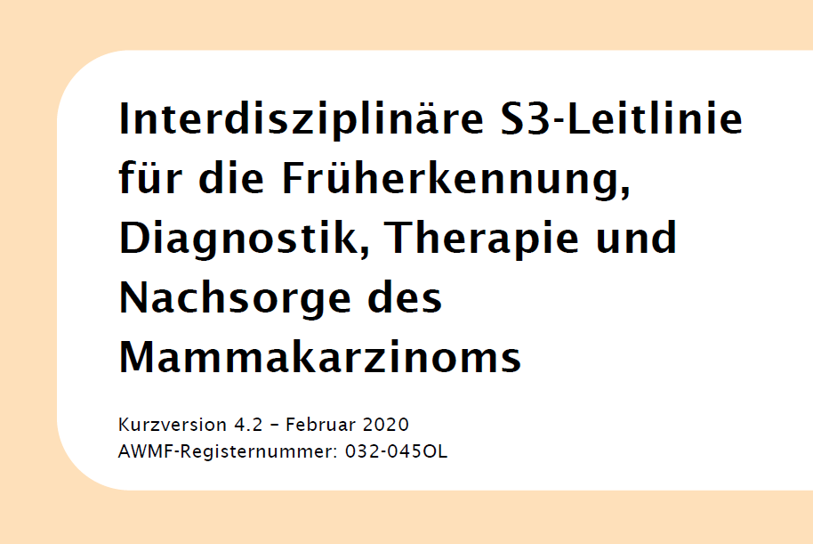
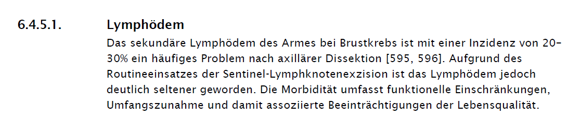
Teil I - Hintergrund
Bedeutung der Sentinelszintigraphie (SLS)
Sentinel-Lymphknoten
Dissektion vs. Sentinel-Exzision

Slide 35
Teil I - Hintergrund
6 – Was sind idealerweise Voraussetzungen für die Durchführung einer Sentinelszintigraphie (mehrere Antworten möglich)?
Ausschluss einer Schwangerschaft bei einer jungen Frau.
Keine Voroperation im Tumor- oder Abflussgebiet.
Keine bekannten Metastasen.
Tumorgrösse kleiner als 1 cm.

Slide 36
Teil I - Hintergrund
6 – Was sind idealerweise Voraussetzungen für die Durchführung einer Sentinelszintigraphie (mehrere Antworten sind möglich)?
Ausschluss einer Schwangerschaft bei einer jungen Frau.
  Korrekt! Eine Schwangerschaft sollte vorher ausgeschlossen sein. In diesem Fall kann die Sentinel-Markierung mit anderen, nicht-radioaktiv markierten Farbstoffen, intraoperativ durchgeführt werden.
Keine Voroperation im Tumor- oder Abflussgebiet.
  Korrekt! Voroperationen im Tumorgebiet können den Lymphabfluss stören. Der originäre Wächterlymphknoten kann daher ggf. nicht mehr sicher detektiert werden. Je nach klinischer Konstellation, z.B. im Falle eines Rezidivs, kann die Sentinel-Szintigraphie jedoch trotz Vorbehandlung durchgeführt werden. In der Regel wird dies im Rahmen von einer Tumorboard-Besprechung entschieden.
Keine bekannten Metastasen.
  Korrekt! Wenn bereits Metastasen vorliegen, macht die Sentinel-Operation keinen Sinn mehr.
Tumorgrösse kleiner als 1 cm.
  Falsche Aussage. Die Tumorgrösse spielt bei der Sentinelszintigraphie in der Regel keine Rolle.

Slide 37
Teil I - Hintergrund
7 – Welche Limitationen gibt es bei der Sentinelszintigraphie nicht?
Der Lymphabfluss kann durch bislang okkulte Metastasen gestört sein.
Der Lymphabfluss kann gleichzeitig in mehrere Richtungen gehen.
Es gibt keine Limitationen – die Untersuchung ist immer eindeutig.
Es können mehrere Sentinellymphknoten existieren.

Slide 38
Teil I - Hintergrund
7 – Welche Limitationen gibt es bei der Sentinelszintigraphie nicht?
Der Lymphabfluss kann durch bislang okkulte Metastasen gestört sein.
  Korrekt! Wenn der Tumor bereits via den Lymphbahnen gestreut sein soll, obwohl man das noch nicht weiss, kann der Lymphabfluss gestört sein. Daher sollte idealerweise bereits eine radiologische Bildgebung, zumindest eine klinische Untersuchung zum Ausschluss von bereits bestehenden Lymphknotenmetastasen erfolgt sein.
Der Lymphabfluss kann gleichzeitig in mehrere Richtungen gehen.
  Korrekt! Siehe nächste Folie.
Es gibt keine Limitationen – die Untersuchung ist immer eindeutig.
  Falsche Aussage – richtige Antwort.
Es können mehrere Sentinellymphknoten existieren.
  Korrekt! Wenn die Lymphbahnen sich vor dem ersten Lymphknoten aufteilen, können mehrere Sentinellymph-knoten vorkommen. Sie übernächste Folie.

Slide 39
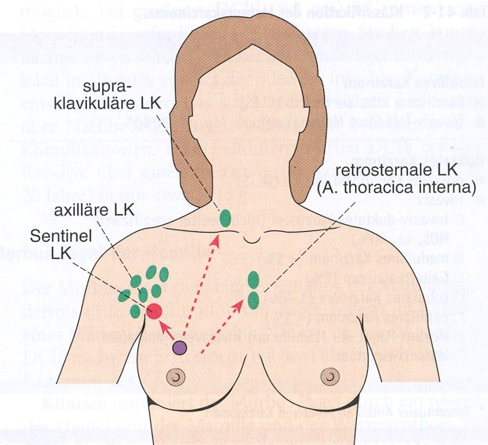
Teil I - Hintergrund
Bedeutung der Sentinelszintigraphie (SLS)
Sentinel-Lymphknoten-Szintigraphie
Limitationen
SLK in unterschiedlichen
Lymphknotengruppen
De Gruyter

Slide 40
Teil I - Hintergrund
Bedeutung der Sentinelszintigraphie (SLS)
Sentinel-Lymphknoten-Szintigraphie
Limitationen
Wenn es mehrere Abflussbahnen gibt
oder sich die Abflussbahnen aufteilen
kann es mehrere Sentinel-LK geben
Mehrere SLK
De Gruyter

Slide 41
Teil I - Hintergrund
8 – Wieviel MBq des Radiopharmakons wird in der Regel appliziert?
Mindestens 1 GBq, damit auch kleine Lymphknoten gut sichtbar werden.
Maximal 10 MBq, damit das Hintergrundrauschen nicht zu stark wird.
In der Regel unter 80 MBq.
Ca. 20-80 KBq – mehr sollten es laut BAG nicht sein.

Slide 42
Teil I - Hintergrund
8 – Wieviel MBq des Radiopharmakons wird in der Regel appliziert?
Mindestens 1 GBq, damit auch kleine Lymphknoten gut sichtbar werden.
Maximal 10 MBq, damit das Hintergrundrauschen nicht zu stark wird.
In der Regel unter 80 MBq.
Korrekt! Siehe nächste Folie
Ca. 20-80 KBq – mehr sollten es laut BAG nicht sein.

Slide 43
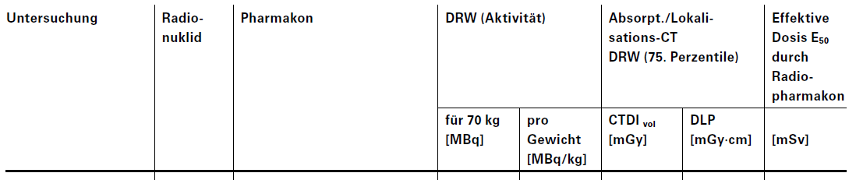
Teil I - Hintergrund
Bedeutung der Sentinelszintigraphie (SLS)
Sentinel-Lymphknoten-Darstellung – Methoden:
Markierung mit Tc-99m-Nanocoll
BAG
Diagnostische Referenzwerte:

Slide 44
Teil I - Hintergrund
9 – Bei welchen Tumorerkrankungen wird die Sentinelszintigraphie nicht eingesetzt?
Mammakarzinom
Bronchuskarzinom
Malignes Melanom
Vulvakarzinom

Slide 45
Teil I - Hintergrund
9 – Bei welchen Tumorerkrankungen wird die Sentinelszintigraphie nicht eingesetzt?
Mammakarzinom
  Typische Indikation
Bronchuskarzinom
  Falsch!
Malignes Melanom
  Typische Indikation
Vulvakarzinom
  Typische Indikation

Slide 46
Teil I - Hintergrund
Bedeutung der Sentinelszintigraphie (SLS)
Indikationen zur Sentinel-Szintigraphie:
  In der klinischen Routine:
    Mammakarzinom
    Malignes Melanom
    Vulva-CA
  Im Rahmen von Studien:
    HNO-Tumore
    Zervix
    U.a.

Slide 47
Teil I - Hintergrund
10 – Wann wird ein SPECT/CT bei der Sentinelszintigraphie eingesetzt?
Wenn der Arzt nicht anwesend ist, wird stets ein zusätzliches SPECT/CT durchgeführt.
Auf Wunsch des Chirurgen wird immer ein SPECT/CT durchgeführt.
Bei unklaren Abflussverhältnissen auf Anweisung des Arztes, häufig zum Beispiel im Kopf/Halsbereich.
Bei bereits bestehenden Lymphknotenmetastasen.

Slide 48
Teil I - Hintergrund
10 – Wann wird ein SPECT/CT bei der Sentinelszintigraphie eingesetzt?
Wenn der Arzt nicht anwesend ist, wird stets ein zusätzliches SPECT/CT durchgeführt.
  Falsch!
Auf Wunsch des Chirurgen wird immer ein SPECT/CT durchgeführt.
  Falsch! Die Indikation für ein SPECT/CT stellt der zuständige Nuklearmediziner.
Bei unklaren Abflussverhältnissen auf Anweisung des Arztes, häufig zum Beispiel im Kopf/Halsbereich.
  Korrekt! Wenn der Abfluss oder die anatomische Lage der Lymphknoten durch die planaren Aufnahmen nicht klar ist, kann ein zusätzliches SPECT/CT noch wertvolle Hinweise für den Chirurgen liefern. Die Indikation stellt der zuständige Nuklearmediziner.
Bei bereits bestehenden Lymphknotenmetastasen.
  Falsch! Bei bestehenden Lymphknotenmetastasen sollte keine Sentinelszintigraphie durchgeführt werden.

Slide 49
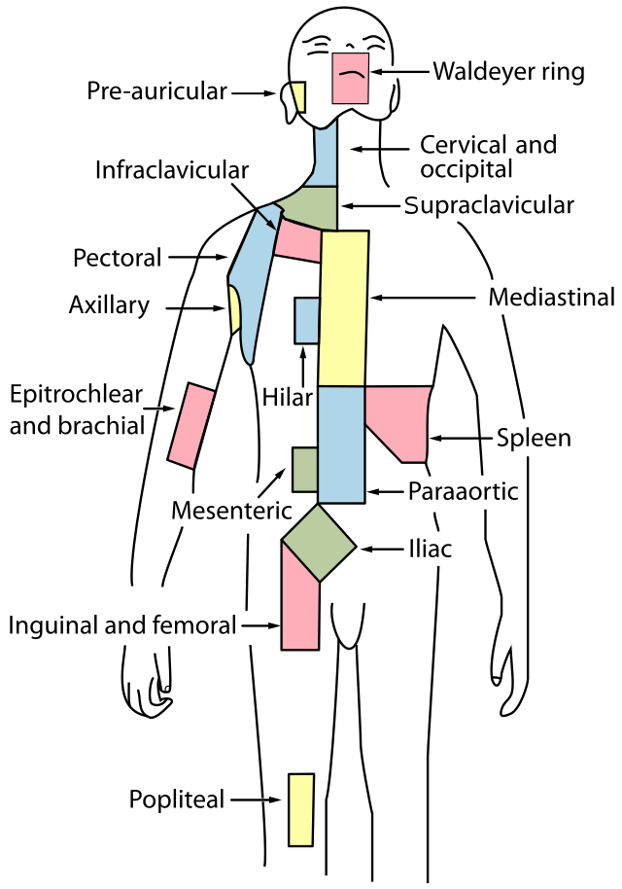
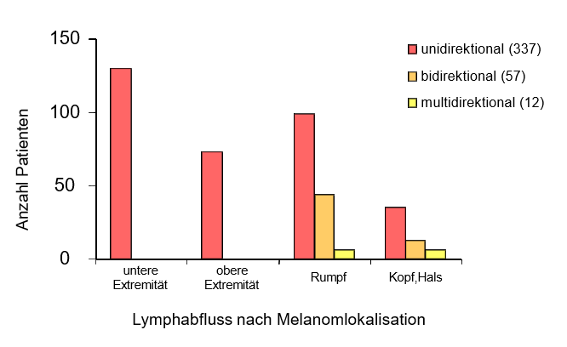
Teil I - Hintergrund
Bedeutung der Sentinelszintigraphie (SLS)
Sentinel-Lymphknoten-Szintigraphie
Limitationen
Insbesondere im Rumpf- und Kopf/Halsbereich kann der Lymphabfluss in verschiedene Richtungen gehen. Eine
SPECT/CT kann hier zusätzliche Informationen bringen.

Slide 50
Teil I - Hintergrund
11 – Was kann man tun, wenn das Radiopharmakon nicht abfliesst?
Es muss leider ein neuer Termin für eine Zweituntersuchung vereinbart werden.
Nichts! Es müssen bereits Lymphknotenmetastasen vorliegen.
Durchführung eines SPECT/CT um kleinste Lymphknoten doch noch sichtbar zu machen.
Der Abfluss kann durch Massage oder Wärmeanwendung induziert werden.

Slide 51
Teil I - Hintergrund
11 – Was kann man tun, wenn das Radiopharmakon nicht abfliesst?
Es muss leider ein neuer Termin für eine Zweituntersuchung vereinbart werden.
  Falsch! S.u.
Nichts! Es müssen bereits Lymphknotenmetastasen vorliegen.
  Falsch! Siehe d). Metastasen können den Abfluss in eine andere Richtung lenken oder stark minimieren. Dies ist allerdings selten.
Durchführung eines SPECT/CT um kleinste Lymphknoten doch noch sichtbar zu machen.
  Falsch! Ein SPECT/CT bringt in diesem Fall nichts, da ja nichts abfliesst.
Der Abfluss kann durch Massage oder Wärmeanwendung induziert werden.
  Korrekt! Durch physikalische Massnahmen kann der Lymphstrom gesteigert und damit der Abtransport des Radiopharmakons induziert werden. Auch eine Nachinjektion auf Anordnung des behandelnden Nuklearmediziners wäre möglich.

Slide 52
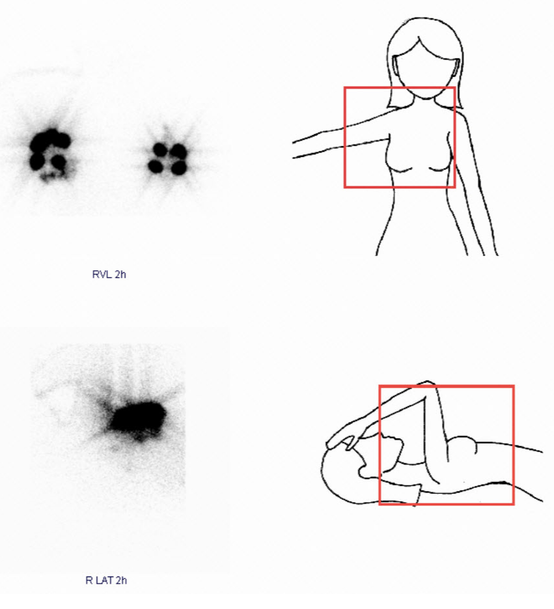
Teil I - Hintergrund
11 – Was kann man tun, wenn das Radiopharmakon nicht abfliesst?
Es muss leider ein neuer Termin für eine Zweituntersuchung vereinbart werden.
  Falsch! S.u.
Nichts! Es müssen bereits Lymphknotenmetastasen vorliegen.
  Falsch! Siehe d). Metastasen können den Abfluss in eine andere Richtung lenken oder stark minimieren. Dies ist allerdings selten.
Durchführung eines SPECT/CT um kleinste Lymphknoten doch noch sichtbar zu machen.
  Falsch! Ein SPECT/CT bringt in diesem Fall nichts, da ja nichts abfliesst.
Der Abfluss kann durch Massage oder Wärmeanwendung induziert werden.
  Korrekt! Durch physikalische Massnahmen kann der Lymphstrom gesteigert und damit der Abtransport des Radiopharmakons induziert werden. Auch eine Nachinjektion auf Anordnung des behandelnden Nuklearmediziners wäre möglich.

Slide 53
Teil II
Fälle

Slide 54
Fall 1
5 m
1 h
2 h

Slide 55
Teil II - Fälle
12 – Welche Aussage zu Fall 1 trifft nicht zu
Es handelt sich um eine Untersuchung bei Mammakarzinom.
Es wurden mehrere Phasen abgebildet: 5 min., 1 Stunde, 2 Stunden – dies ermöglicht eine exakte Darstellung der Abflussverhältnisse und Zuordnung der anreichernden Lymphknoten.
Eine Phase – nach 1 Stunde – hätte auch gereicht.
Der Abfluss kann nicht gut beurteilt werden – ein SPECT/CT ist notwendig.

Slide 56
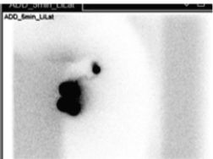
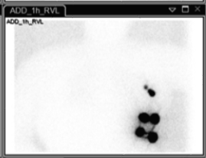
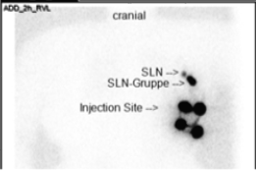
Teil II - Fälle
12 – Welche Aussage zu Fall 1 trifft nicht zu
Es handelt sich um eine Untersuchung bei Mammakarzinom.
  Korrekt! Man erkennt auf dieser älteren Aufnahme vier Injektionen um die Mamille. Heutzutage reichen zwei perimamilläre Injektionen in der Regel aus.
Es wurden mehrere Phasen abgebildet: 5 min., 1 Stunde, 2 Stunden – dies ermöglicht eine exakte Darstellung der Abflussverhältnisse und Zuordnung der anreichernden Lymphknoten.
  Korrekt! Bei dieser älteren Aufnahme wurde sehr aufwendig untersucht, mit 3 Phasen. Dafür erlaubt diese Untersuchung eine exakte Zuordnung der Befunde: Abflussbahn mit mehreren Speicherherden (Sentinel-Gruppe) nach 5 min. seitlich; Nachweis einer weiteren Abflussbahn nach 1 h und eines weiteren SLK; Keine weiteren Abflussbahnen nach 2 Stunden. Aktuell wird in der Regel nur eine Phase abgildet (1h)
Eine Phase – nach 1 Stunde – hätte auch gereicht. Korrekt! s.o.
Der Abfluss kann nicht gut beurteilt werden – ein SPECT/CT ist notwendig. Falsch!
5 m
1 h
2 h

Slide 57
Fall 2
Rechtsseitiges Mammakarzinom

Slide 58
Teil II - Fälle
13 – Welche Aussage zu den bei Fall 2 mit blau markierten Anreicherungsherden trifft zu?
Es handelt sich a.e. um nachgeschaltete Lymphknoten.
Es handelt sich a.e. um Sentinel-Lymphknoten.
Es wurde auf der falschen Seite appliziert – Kunstfehler!
Der Abfluss / die Zuordnung kann nicht beurteilt werden – ein SPECT/CT ist notwendig.

Slide 59
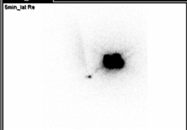
Teil II - Fälle
13 – Welche Aussage zu den bei Fall 2 mit blau markierten Anreicherungsherden trifft zu?
Es handelt sich a.e. um nachgeschaltete Lymphknoten.
  Korrekt! In der gesamten Aufnahmeserie (5 min. 1 Stunde 2 Stunden) ist nur eine Abflussbahn zu erkennen. Somit ist der zu erst anreichernde Speicherherd als Sentinellymphknoten zu bezeichnen und die später auftretenden als nachgeschaltete Lymphknoten.
Es handelt sich a.e. um Sentinel-Lymphknoten. S.o.
Es wurde auf der falschen Seite appliziert – Kunstfehler! Falsch! Es wurde auf der rechten Seite appliziert.
Der Abfluss / die Zuordnung kann nicht beurteilt werden – ein SPECT/CT ist notwendig. Falsch! Der Befund ist gut zu beurteilen.

Slide 60
Fall 2
Rechtsseitiges Mammakarzinom
Teil II
Klinische Fallbeispiele
Abflussbahn
Nachgeschaltete
Lymphknoten

Slide 61
Teil II - Fälle
14 – Was ist die Ursache für die bei Fall 2 mit rot markierten Anreicherungen?
Es handelt sich um kutane Kontaminationen mit dem Radiopharmakon.
Es handelt sich um diffuse Streuung der Bremsstrahlung.
Es handelt sich um ein Artefakt, verursacht im Kollimator.
Keines von den o.g. Gründen trifft zu.

Slide 62
Fall 2
Rechtsseitiges Mammakarzinom

Slide 63
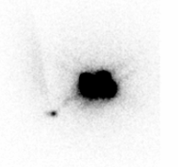
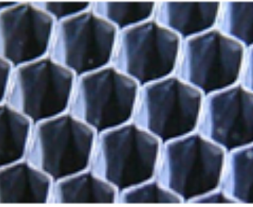
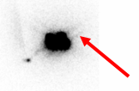
Teil II - Fälle
14 – Was ist die Ursache für die bei Fall 2 mit rot markierten Anreicherungen?
Es handelt sich um kutane Kontaminationen mit dem Radiopharmakon.
Es handelt sich um diffuse Streuung der Bremsstrahlung.
  Falsch! Streuung ist aber auch zu erkennen: als flauer Grauschleier im Armbereich
Es handelt sich um ein Artefakt, verursacht im Kollimator.
  Korrekt! Es handelt sich um ein Artefakt, welches durch unterschiedliche Dicken der Collimatorsepten bedingt ist (herstellungsbedingt). Im Bereich von dünneren Collimatorsepten ist der Penetrationsanteil der Gammastrahlung höher und erzeugt das typische star artefact.
Keines von den o.g. Gründen trifft zu.
An den Stellen mit doppelten
Lamellen ist der Penetrations-
anteil der Gammastrahlung
geringer

Slide 64
Fall 3
Beidseitiges Mammakarzinom

Slide 65
Teil II - Fälle
Beidseitiges Mammakarzinom zur beidseitigen Sentinelszintigraphie. Rechtsseitig klare axilläre Sentinel-Lymphknotengruppe. Aber links?
15 – Wo liegt der in Fall 3 mit rot markierte Sentinel-Lymphknoten?
Axillär.
Kein Sentinel-Lymphknoten – kutane Kontamination...
Parasternal / mammaria intern links
Keines von den o.g. Gründen trifft zu.

Slide 66
Teil II - Fälle
Beidseitiges Mammakarzinom zur beidseitigen Sentinelszintigraphie. Rechtsseitig klare axilläre Sentinel-Lymphknotengruppe. Aber links?
15 – Wo liegt der in Fall 3 mit rot markierte Sentinel-Lymphknoten?
Axillär.
  Falsch! Nach axillär gibt es linksseitig offenbar kein Abfluss.
Kein Sentinel-Lymphknoten – kutane Kontamination...
  Falsch, da in den frühen Aufnahmen nach 5 min. nicht nachweisbar.
Parasternal / mammaria intern links
  Korrekt! Parasternaler Sentinel-Lymphknoten. Dieser wird in der Regel nicht operiert, da das OP-Risiko aufgrund der intrathorakalen Lage des Lymphknoten zu gross ist.
Keines von den o.g. Gründen trifft zu.
  Falsch!

Slide 67
Fall 4
Malignes Melanom sternal

Slide 68
Fall 4
Malignes Melanom sternal

Slide 69
Teil II - Fälle
16 –Welche Aussage zu Fall 4 trifft zu?
Beidseitiger Abfluss nach axillär – daher beidseitige Sentinellymphknoten.
Rechtsseitig zwei Abflussbahnen, linksseitig eine Abflussbahn.
Weitere Sentinel-Lymphknoten können anhand der angefertigten Bilder ausgeschlossen werden.

Slide 70
Teil II - Fälle
16 –Welche Aussage zu Fall 4 trifft zu?
Beidseitiger Abfluss nach axillär – daher beidseitige Sentinellymphknoten.
  Korrekt! Linksseitig mit zwei Abflussbahnen, daher linksseitig vermutlich mehrere Sentinel-Lymphknoten (im Bild nicht entsprechend markiert)
Rechtsseitig zwei Abflussbahnen, linksseitig eine Abflussbahn.
  Falsch! Anders herum!
Weitere Sentinel-Lymphknoten können anhand der angefertigten Bilder ausgeschlossen werden.
  Falsch! Im Körperstammbereich müssen beim malignen Melanom auch Beckenaufnahmen angefertigt werden, um einen Abfluss nach kaudal auszuschliessen – selbst wenn keine Abflussbahn erkennbar ist. Dafür braucht man aber kein SPECT (vgl. Antwort d)

Slide 71
Fall 5
Malignes Melanom lumbal

Slide 72
Teil II - Fälle
17 –Welche Aussage zu Fall 5 trifft nicht zu?
Abfluss nach links axillär.
Zusätzlicher Speicherherd in der dorsalen Projektion muss weiter abgeklärt werden.
Kein Abfluss nach inguinal.
Vollständige Aufnahme. Alles ist klar!

Slide 73
Teil II - Fälle
17 –Welche Aussage zu Fall 5 trifft nicht zu?
Abfluss nach links axillär.
  Korrekt! Zwei SLK rechts, bei vermutlich später Aufteilung der Abflussbahn.
Zusätzlicher Speicherherd in der dorsalen Projektion muss weiter abgeklärt werden.
  Korrekt! Der Speicherherd muss weiter abklärt werden. Es kann sich um einen subkutan gelegenen Lymphknoten
  oder um einen tiefer liegenden Lymphknoten handeln. Hier ist ein SPECT/CT hilfreich:
Kein Abfluss nach inguinal. Korrekt!
Vollständige Aufnahme. Alles ist klar! Falsche Aussage – richtige Antwort
Abfluss nach paravertebral!

Slide 74
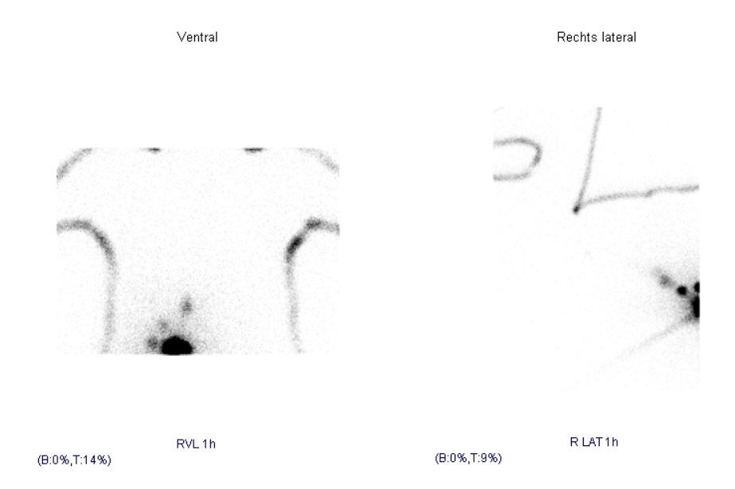
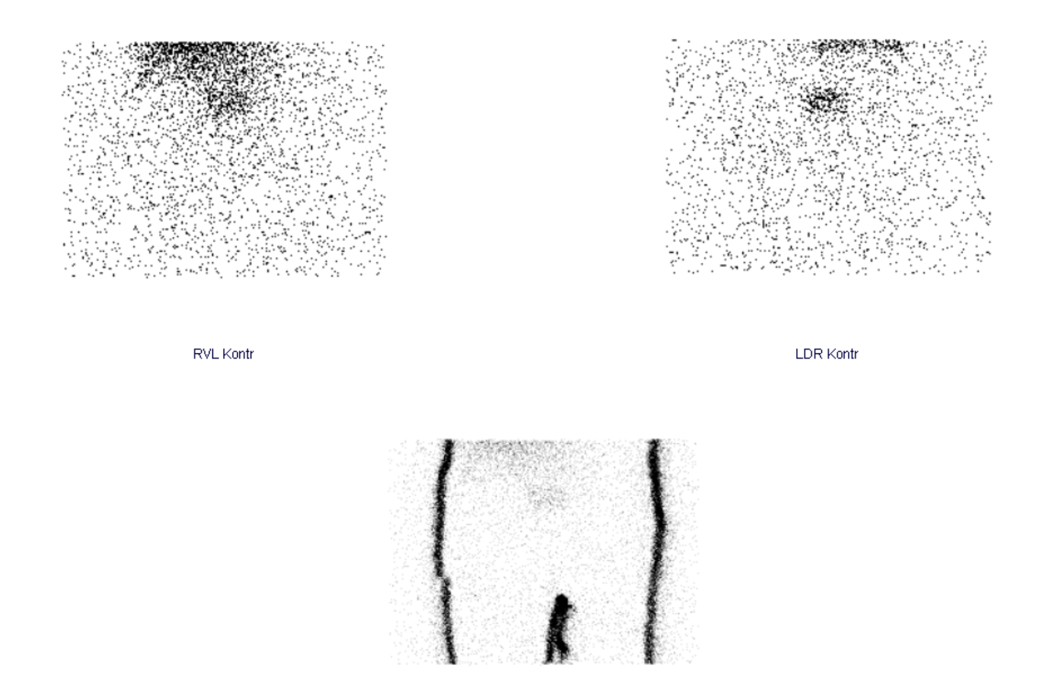
Malignes Melanom dorsal

Slide 75
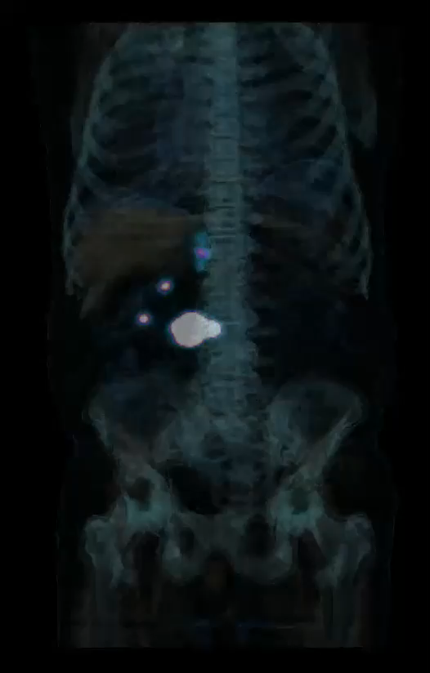
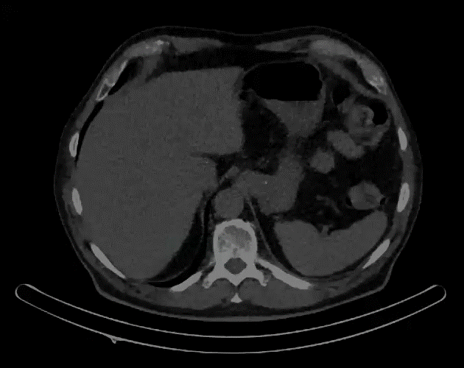
Malignes Melanom dorsal
SPECT/CT

Slide 76
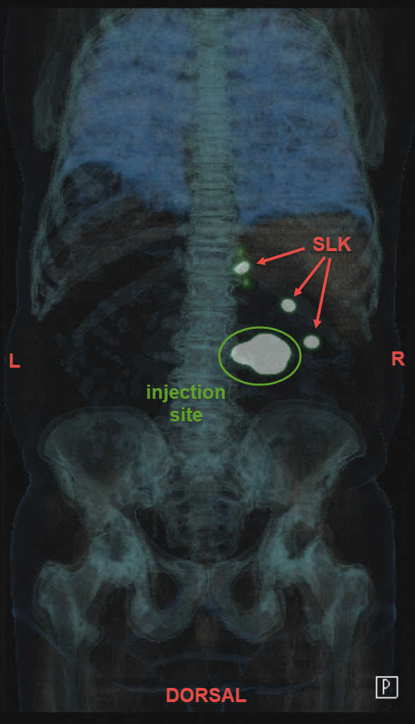
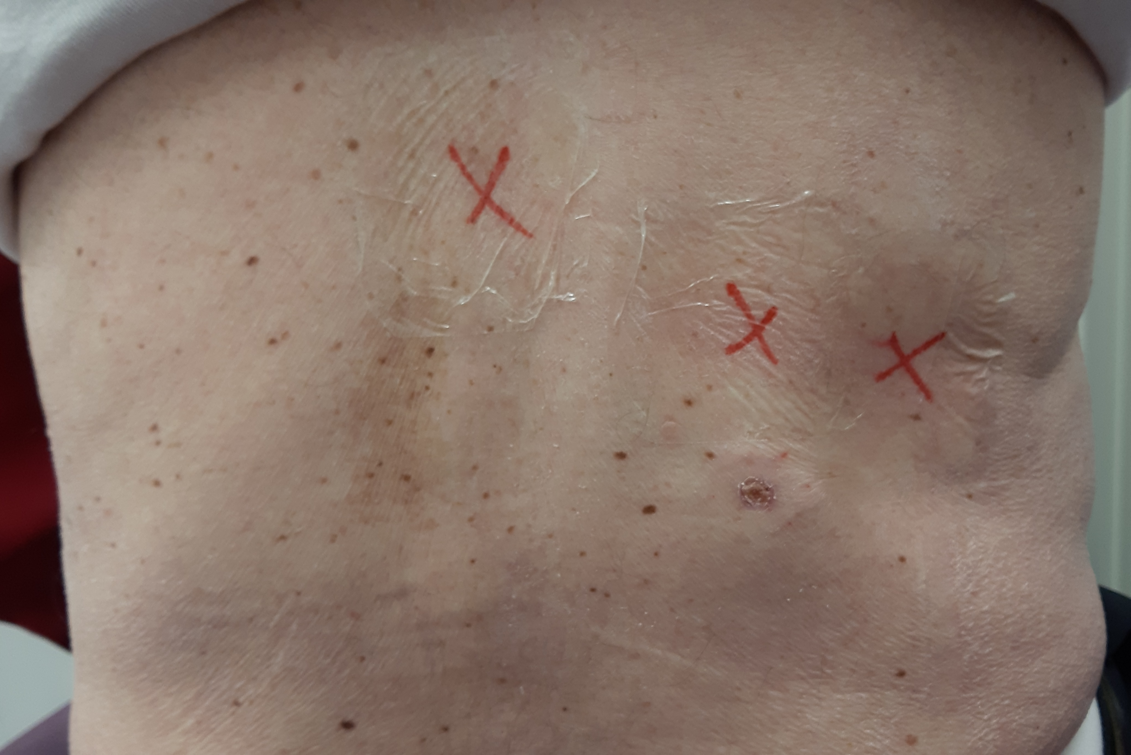
Malignes Melanom dorsal

Slide 77
Fall 6
Mammakarzinom

Slide 78
Teil II - Fälle
18 – Welche Aussage zu Fall 6 trifft zu?
Abfluss nach links axillär.
SLK und nachgeschaltete Lymphknoten rechts axillär.
Weitere Speicherherde evtl. inguinal – Zusatzaufnahme erforderlich.
Unklarer Befund. SPECT/CT erforderlich!

Slide 79
Teil II - Fälle
18 – Welche Aussage zu Fall 6 trifft zu?
Abfluss nach links axillär.
  Falsch! Rechts!
SLK und nachgeschaltete Lymphknoten rechts axillär.
  Korrekt!
Weitere Speicherherde evtl. inguinal – Zusatzaufnahme erforderlich.
  Falsch! Lymphabfluss von der Mamma nach axillär, parasternal, selten nach supraklavikulör.
Unklarer Befund. SPECT/CT erforderlich!
  Nein! Befund ist vollständig.
  …. Aber…..

Slide 80
Mammakarzinom rechts……aber im PET:
Offenbar bereits parasternale Lymphknoten-Metastase!
➔ Somit Lymphabstrom auch nach parasternal, jedoch in der Szinti aufgrund der bereits vorhandenen Metastase nicht darstellbar
Rechts-axilläre Lymphknoten im PET unauffällig
Was nun?

Slide 81
Mammakarzinom
Falsch positive SLN!

Slide 82
Fall 7
Vulvakarzinom

Slide 83
Fall 7
Vulvakarzinom

Slide 84
Fall 7
Vulvakarzinom
SPECT/CT

Slide 85
Fall 7
Vulvakarzinom
SPECT/CT

Slide 86
Teil II - Fälle
19 – Welche Aussage zu Fall 7 trifft nicht zu?
Rascher Abstrom nach bds. inguinal und weiter nach intrapelvin.
Das SPECT/CT demonstriert die Lokalisation der inguinalen S-Lymphknoten bds.
Das SPECT/CT zeigt eine Lymphknotenmetastase im Becken links.
Das SPECT/CT ist für die operative Planung sehr hilfreich.

Slide 87
Teil II - Fälle
19 – Welche Aussage zu Fall 7 trifft nicht zu?
Rascher Abstrom nach bds. inguinal und weiter nach intrapelvin.
  Korrekt! Die dynamischen Aufnahmen (1min. pro frame) zeigen bereits auf der ersten Aufnahme einen bds. Abstrom sowie ab der dritten Minute weitere Speicherherde in Projektion auf das Becken.
Das SPECT/CT demonstriert die Lokalisation der inguinalen S-Lymphknoten bds.
  Korrekt! Anhand dieser Aufnahmen kann der Operateur die Lage der SLK gut erkennen und sich intraoperativ leichter orientieren. Gefäss- oder Nervenverletzungen können so leicht vermieden werden bei gleichzeitiger Reduktion des OP-Ausmasses.
Das SPECT/CT zeigt eine Lymphknotenmetastase im Becken links.
  Falsche Aussage – richtige Antwort! Der leuchtende Lymphknoten im Becken links belegt den Abstrom und Speicherung des Radiopharmakons – eine Aussage hinsichtlich des Metastasierungsstatus lässt sich mit der Sentinelszintigraphie niemals treffen!
Das SPECT/CT ist für die operative Planung sehr hilfreich.
  Korrekt! S.o.

Slide 88
Fall 8
Mammakarzinom rechts und axillärer SLK rechts
?
?

Slide 89
Teil II - Fälle
20 – Welche Aussage zu den in Fall 8 markierten Läsionen trifft nicht zu?
Die starke Anreicherung in Projektion auf den Oberbauch zeigt die Leber
Die geringe Anreicherung in Projektion auf den Oberbauch links zeigt die Milz.
Offenbar ausgedehnte Lebermetastasierung bei diffuser Anreicherung in der Leber.
Offenbar partiell hämatogener Abstrom des Radiopharmakons.

Slide 90
Teil II - Fälle
20 – Welche Aussage zu den in Fall 8 markierten Läsionen trifft nicht zu?
Die starke Anreicherung in Projektion auf den Oberbauch zeigt die Leber
  Korrekt!
Die geringe Anreicherung in Projektion auf den Oberbauch links zeigt die Milz.
  Korrekt!
Offenbar ausgedehnte Lebermetastasierung bei diffuser Anreicherung in der Leber.
  Falsche Aussage – richtige Antwort! Die Szintigraphie mit Tc99m-markierten Nanocolloiden zeigt nie eine Metastasierung an. Das Radiopharmakon wird z.B. in Makrophagen / Histiozyten («Alles-Fresszellen») gespeichert – bei einem Abstrom des Radiopharmakons mit dem Blut gelangt das Radiopharmakon auch in Leber und Milz, wo sehr viele Fresszellen «wohnen». Diese nehmen das Radiopharmakon auf.
Offenbar partiell hämatogener Abstrom des Radiopharmakons.
  Korrekt! Dies ist zu vermeiden, indem vor der Applikation mit der Spritze kurz aspiriert wird um sicher zustellen, dass die Nadelspitze nicht in einem Blutgefäss liegt.

Slide 91
Hämatogener Abstrom – Speicherung in Leber- und Milzmakrophagen

Slide 92
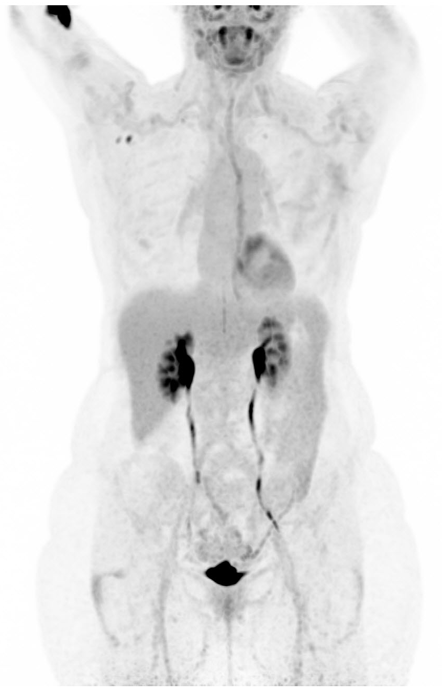
Fall 9

Slide 93
Fall 9
21 – Welche Aussage trifft zu dem markierten Lymphknoten zu?
SLK bei Melanom am Oberarm rechts.
Lymphknotenmetastase bei Mammakarzinom rechts.
Medizinische Sensation – die weltweit erste Sentinel-Szintigraphie im PET
FDG-PET/CT mit Paravasat am Oberarm rechts, reaktive Lymphknoten axillär rechts.

Slide 94
Fall 9
21 – Welche Aussage trifft zu dem markierten Lymphknoten zu?
SLK bei Melanom am Oberarm rechts.
  Falsch!
Lymphknotenmetastase bei Mammakarzinom rechts.
  Falsch!
Medizinische Sensation – die weltweit erste Sentinel-Szintigraphie im PET
  Falsch!
FDG-PET/CT mit Paravasat am Oberarm rechts, reaktive Lymphknoten axillär rechts.
  Korrekt!

Slide 95
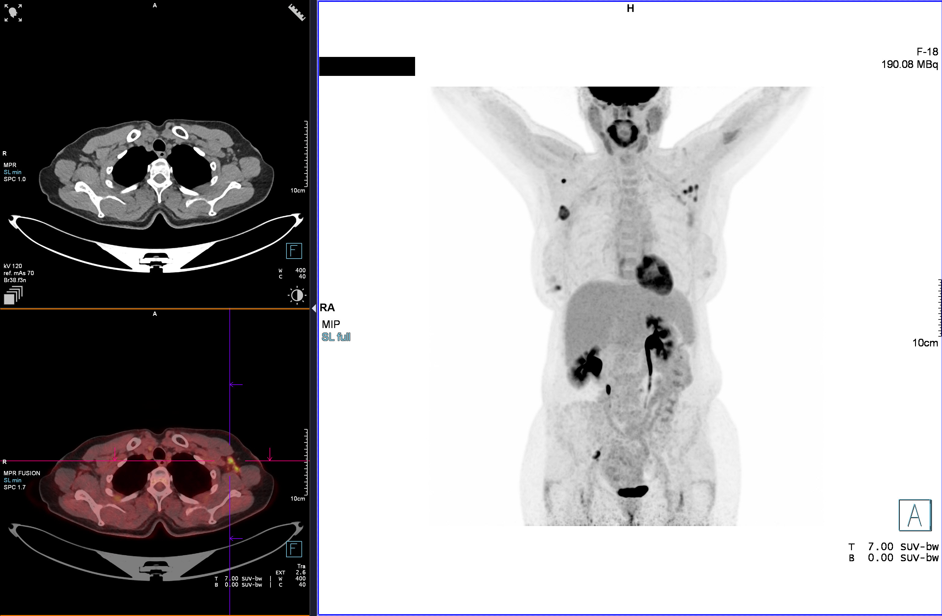
FDG-PET/CT bei Mammakarziinom rechts mit Lymphknotenmetastasen axillär rechts (rot)
Linksseitig Status nach Covid-Impfung am Oberarm und reaktive Lymphknoten axillär links (blau)

Slide 96
Ende
Lösungen werden noch hochgeladen
bei Fragen:
bernd.vollnberg@hirslanden.ch

Slide 97
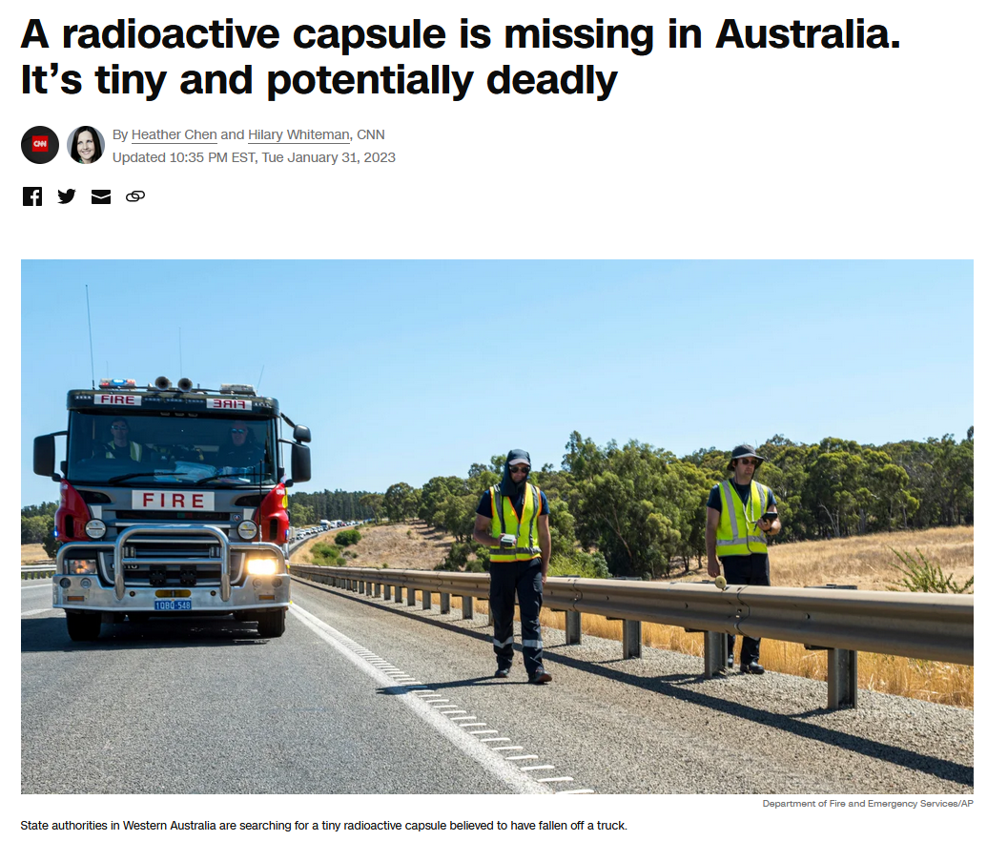
Dr. med. Bernd O. Vollnberg
Facharzt für Radiologie und Nuklearmedizin
Universitätsklinik für Nuklearmedizin, Inselspital Bern
medi | Zentrum für medizinische Bildung | Medizinisch-Technische Radiologie
Max-Daetwyler-Platz 2 | 3014 Bern | Tel. 031 537 32 20 | mtr@medi.ch

Slide 98
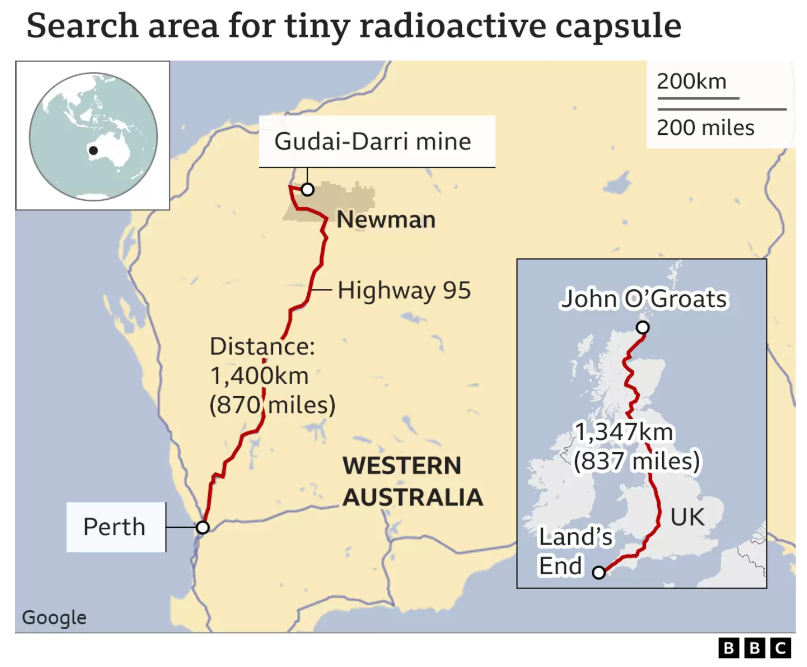
Dr. med. Bernd O. Vollnberg
Facharzt für Radiologie und Nuklearmedizin
Universitätsklinik für Nuklearmedizin, Inselspital Bern
medi | Zentrum für medizinische Bildung | Medizinisch-Technische Radiologie
Max-Daetwyler-Platz 2 | 3014 Bern | Tel. 031 537 32 20 | mtr@medi.ch

Slide 99
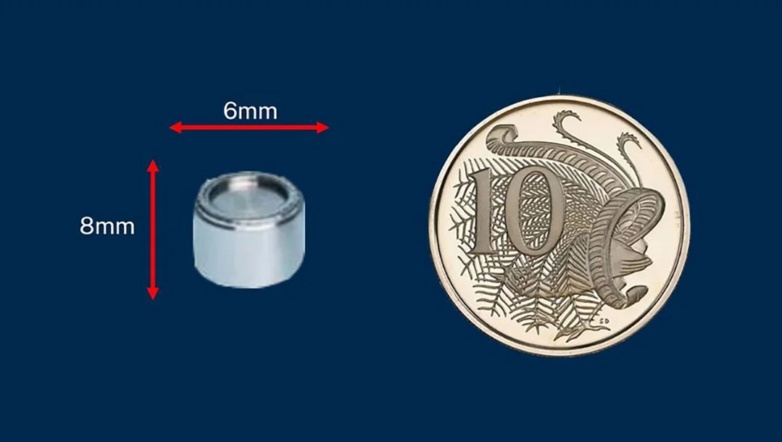
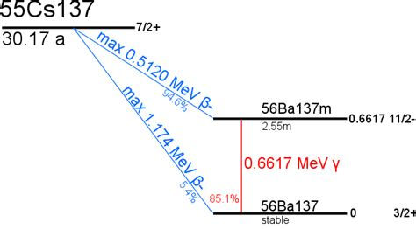
Dr. med. Bernd O. Vollnberg
Facharzt für Radiologie und Nuklearmedizin
Universitätsklinik für Nuklearmedizin, Inselspital Bern
medi | Zentrum für medizinische Bildung | Medizinisch-Technische Radiologie
Max-Daetwyler-Platz 2 | 3014 Bern | Tel. 031 537 32 20 | mtr@medi.ch

Slide 100
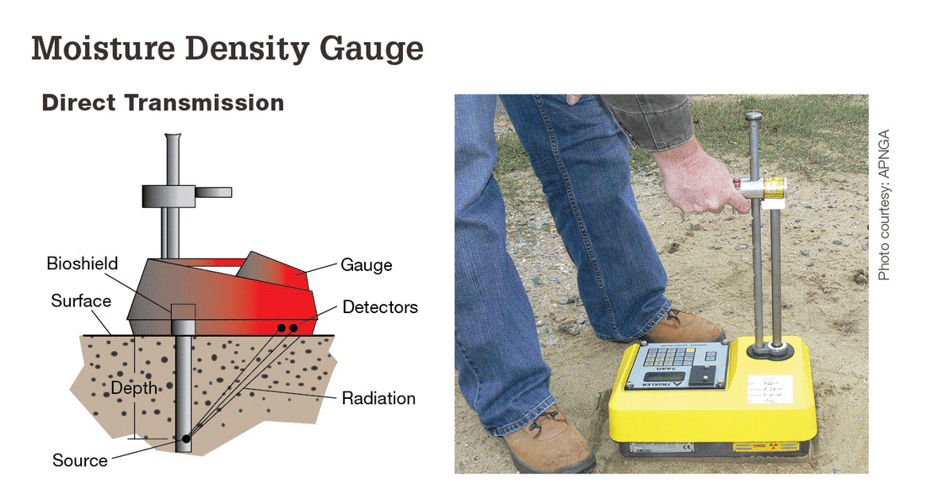
Dr. med. Bernd O. Vollnberg
Facharzt für Radiologie und Nuklearmedizin
Universitätsklinik für Nuklearmedizin, Inselspital Bern
medi | Zentrum für medizinische Bildung | Medizinisch-Technische Radiologie
Max-Daetwyler-Platz 2 | 3014 Bern | Tel. 031 537 32 20 | mtr@medi.ch

Slide 101


Dr. med. Bernd O. Vollnberg
Facharzt für Radiologie und Nuklearmedizin
Universitätsklinik für Nuklearmedizin, Inselspital Bern
medi | Zentrum für medizinische Bildung | Medizinisch-Technische Radiologie
Max-Daetwyler-Platz 2 | 3014 Bern | Tel. 031 537 32 20 | mtr@medi.ch

Slide 102


Dr. med. Bernd O. Vollnberg
Facharzt für Radiologie und Nuklearmedizin
Universitätsklinik für Nuklearmedizin, Inselspital Bern
medi | Zentrum für medizinische Bildung | Medizinisch-Technische Radiologie
Max-Daetwyler-Platz 2 | 3014 Bern | Tel. 031 537 32 20 | mtr@medi.ch

Slide 103
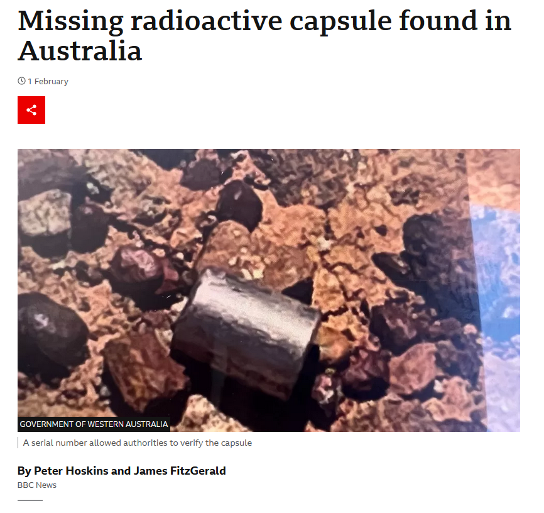
Dr. med. Bernd O. Vollnberg
Facharzt für Radiologie und Nuklearmedizin
Universitätsklinik für Nuklearmedizin, Inselspital Bern
medi | Zentrum für medizinische Bildung | Medizinisch-Technische Radiologie
Max-Daetwyler-Platz 2 | 3014 Bern | Tel. 031 537 32 20 | mtr@medi.ch

